Slide 1
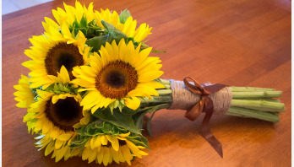
আজকের ক্লাসে সবাইকে স্বাগতম

Slide 2
পরিচিতি
শিক্ষক
পাঠ
মোয়াজ্জেম হোসেন রায়হান
সহকারি শিক্ষক
বাদে আমজানি স প্রা বি ঘাটাইল,টাঙ্গাইল।
শ্রেণি-চতুর্থ
বিষয়ঃ বাংলাদেশ ও বিশ্ব পরিচয় পাঠঃ দুর্যোগ মোকাবেলা
পাঠ্যাংশঃ বাংলাদেশের বন্যা

Slide 3
শিখনফল
১০.1.1 বাংলাদেশের বিভিন্ন দুর্যোগ (বন্যা, ঘুর্ণিঝড়, জলোচ্ছ্বাস,
আগুন লাগা) ও এসব দুর্যোগের কারন সম্পর্কে জানবে।
১০.1.2 সামাজিক জীবনে এসব দুর্যোগের প্রভাব বর্ণনা করতে পারবে।
১০.2.1 প্রধান প্রধান দুর্যোগ মোকাবেলার প্রস্তুতি পরবর্তী করনীয়
সম্পর্কে বলতে পারবে।
১০.2.2 দুর্যোগ মোকাবেলার মনোভাব অর্জন করবে।

Slide 4
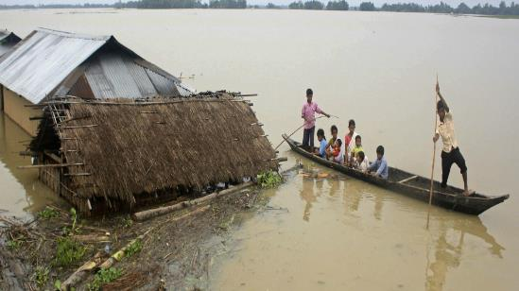
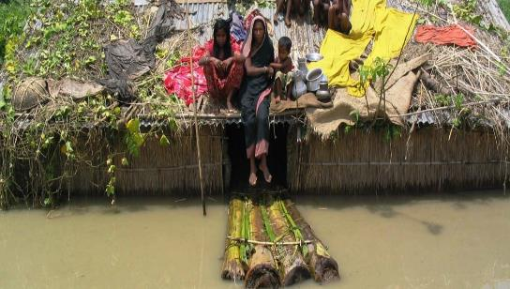
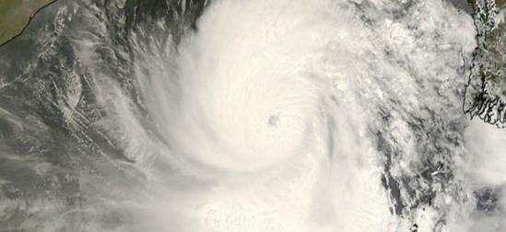
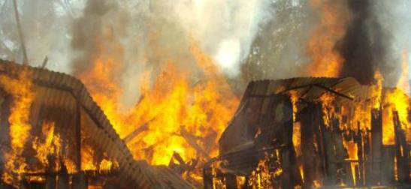
এসো কিছু ছবি দেখি

Slide 5
প্রশ্ন-১.ছবিতে তোমরা কী কী দেখতে পেলে?
প্রশ্ন-2.তুমি কী দূর্যোগকে ভয় পাও?
আজকে আমরা এমনই এক দূর্যোগ “বন্যা” নিয়ে আলোচনা করব।

Slide 6
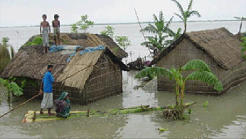
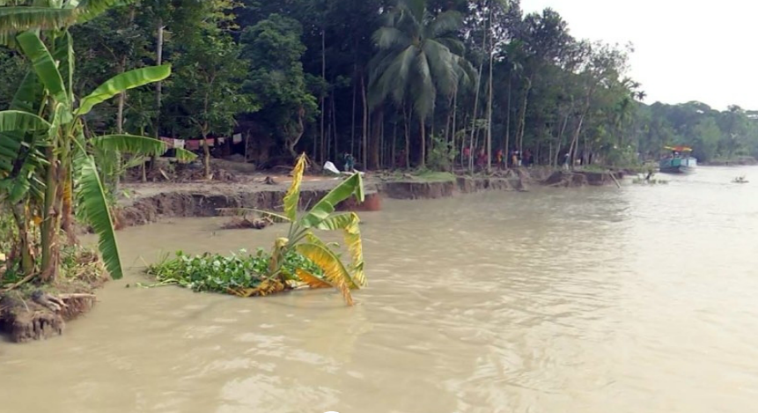
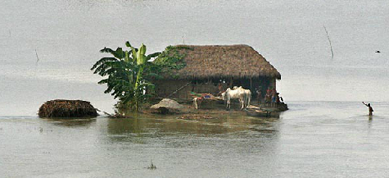
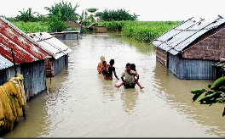
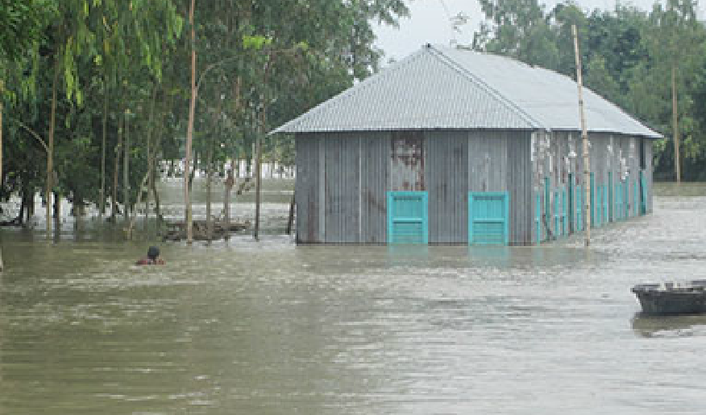
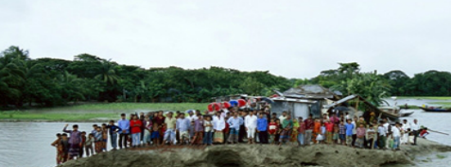
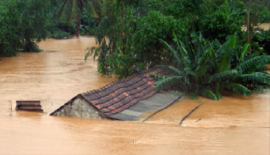
আমরা কিছু ছবি দেখব

Slide 7
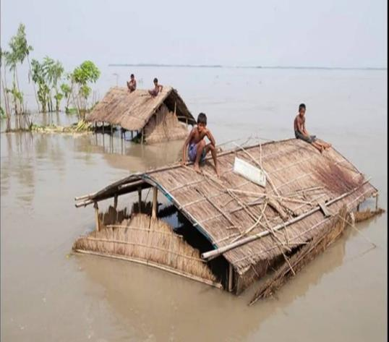
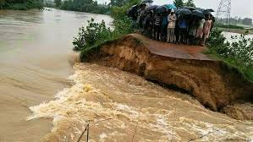
বন্যার প্রভাব
বাড়িঘর ডুবে যায়
রাস্তাঘাট ভেঙ্গে যায়

Slide 8
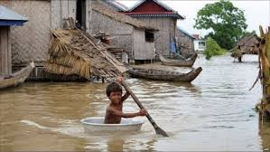
রাস্তাঘাট ডুবে যায়

Slide 9
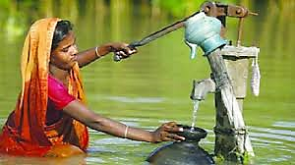
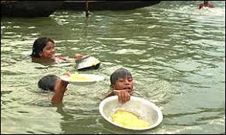
বিশুদ্ধ খাবার পানির অভাব
খাবাবের অভাব দেখা যায়

Slide 10
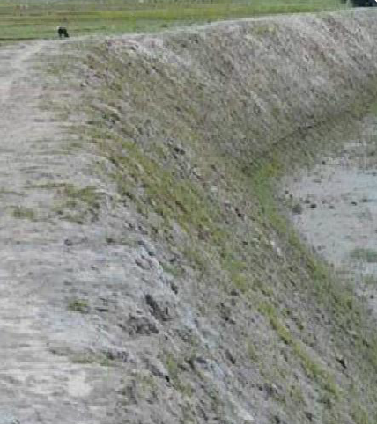
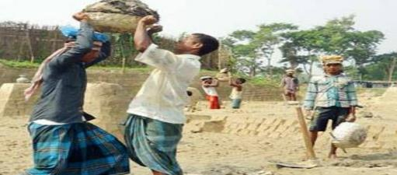
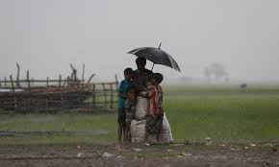
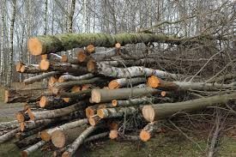
বন্যা কী কী কারণে হয়?
বাঁধ
নদি ভরাট
অতিরিক্ত বৃষ্টি
নির্বিচারে গাছ কাটা

Slide 11
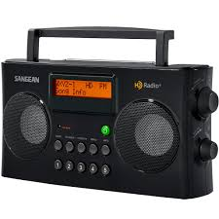
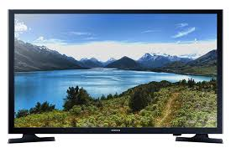
বন্যার মোকাবেলায় কি ধরণের প্রস্তুতি নেয়া যায়?
রেডিও শুনব ,টেলিভিশনে খবর দেখব,খবরের কাগজ পড়ব।

Slide 12
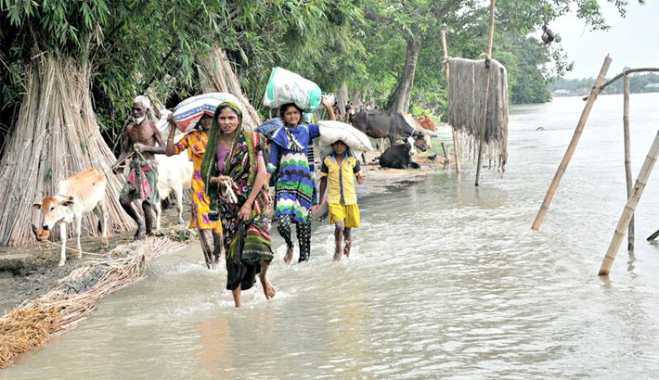
বন্যার সময় বই ,খাতা ঘরের গুরুত্বপুর্ণ জিনিসপত্র গুছিয়ে প্লাস্টিক ব্যাগে রাখব, মনে সাহস রাখব এবং ধৈর্যের সাথে দুর্যোগ মোকাবেলা করব।

Slide 13
বন্যা কী কী কারণে হয়?
১।ভৌগলিক
২।অতিবৃষ্টি
৩। নির্বিচারে গাছ কাটা
৪। অপরিকল্পিত রাস্তাঘাট
৫।বাসস্থান
৬।বাধ নির্মান
৭।জলাবদ্ধতার সৃষ্টি

Slide 14
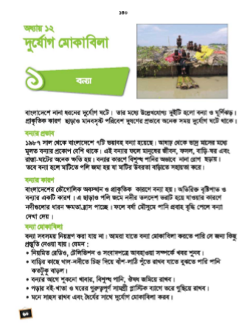
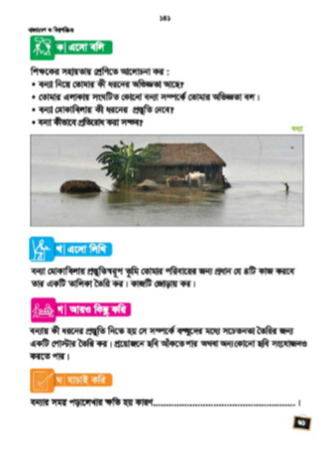
তোমাদের পাঠ্য বইয়ের
৬০ ও ৬১ পৃষ্ঠা বের কর ও পড়।

Slide 15
এখন তোমরা 3টি দলে ভাগ হয়ে, দলে আলোচনা
করবে ও তোমাদের খাতায় লিখবে-
ক দল | খ দল | গ দল
বন্যার প্রভাব কী কী? | বন্যার কারন কী কী? | বন্যার মোকাবেলায় কী কী করণীয়?

Slide 16
পর্যালোচনা
বন্যা নিয়ে তোমার কী ধরণের অভিজ্ঞতা আছে?
তোমার এলাকায় সংঘটিত কোন বন্যা সম্পর্কে তোমার অভিজ্ঞতা বল।
বন্যা মোকাবিলায় কী ধরনের প্রস্তুতি নিবে?

Slide 17
পরিকল্পিত কাজ
তোমার এলাকায় বন্যা হলে তুমি কিভাবে মোকাবেলা করবে?

Slide 18
সবাইকে ধন্যবাদ

